Slide 1
O Que Deus
Revelou
Sobre
Encenações

Slide 2
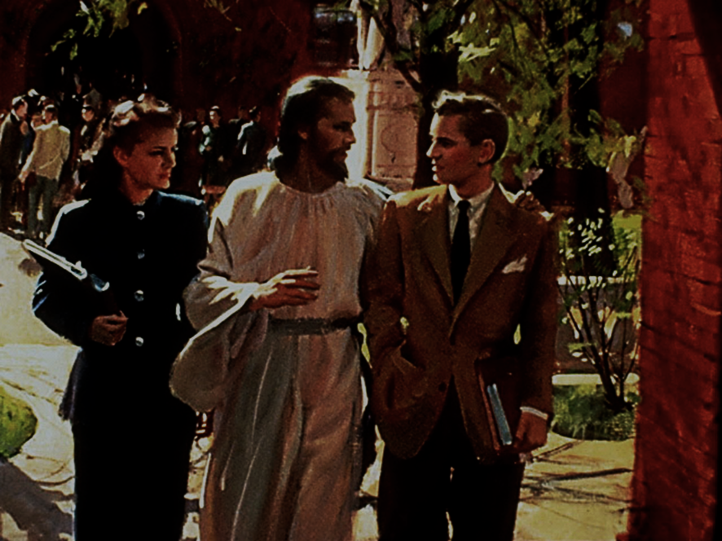
“Fiz-me acaso vosso inimigo, dizendo a verdade?”
[Gálatas 4:16].

Slide 3
“Por isso também damos, sem cessar, graças a Deus, pois, havendo recebido de nós a palavra da pregação de Deus, a recebestes, não como palavra de homens, mas (segundo é, na verdade), como palavra de Deus, a qual também opera em vós, os que crestes.”
[I Tessalonicenses 02:13].
“E sede cumpridores da palavra, e não somente ouvintes, enganando-vos a vós mesmos.”
[Tiago 01:22].

Slide 4
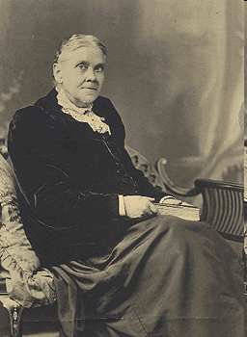
O Dom de Profecia
“Não havendo profecia, o povo perece; porém o que guarda a lei, esse é bem-aventurado.”
[Provérbios 29:18].

Slide 5
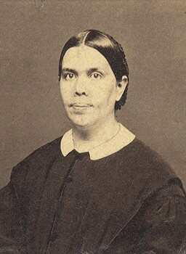
“Tenho uma mensagem para os que estão com a responsabilidade de nossa obra. Não animeis os homens que devem empenhar-se neste trabalho a pensarem que devam proclamar a solene e sagrada mensagem em estilo teatral. Nem um jota nem um til de qualquer coisa teatral deve aparecer em nossa obra.”
[Evangelismo, pág. 137].
O Que Deus Revelou sobre Encenação

Slide 6
Conceitos sobre o que significa encenação
Dicionário escolar Michaelis:
En.ce.na.ção
(encenar+ção) sf 1 Montagem e execução de cena teatral ou cinematográfica.
2 gír Fingimento.

Slide 7
Conceitos Sobre
Drama
“Expressão usada para designar uma situação comovente, impactante, que causa comoção”.
Drama Real [Fato].
A Cruz de CRISTO.
Drama Teatral [Encenação].
Filme Paixão de CRISTO.

Slide 8
A PREGAÇÃO DO EVANGELHO.

Slide 9
“No início de meu trabalho, foi dada a mensagem de que todas as representações teatrais, em conexão com a pregação da verdade presente, fossem desaconselhadas e proibidas. Os homens que pensavam ter um admirável trabalho a fazer procuraram adotar uma estranha atitude e manifestavam esquisitices no movimento do corpo. Eis a instrução que me foi dada: "Não aproveis tal coisa." Estas atitudes, com sabor teatral, não devem ocorrer na proclamação das solenes mensagens que nos foram confiadas.”
[Evangelismo, págs. 137 e 138].

Slide 10
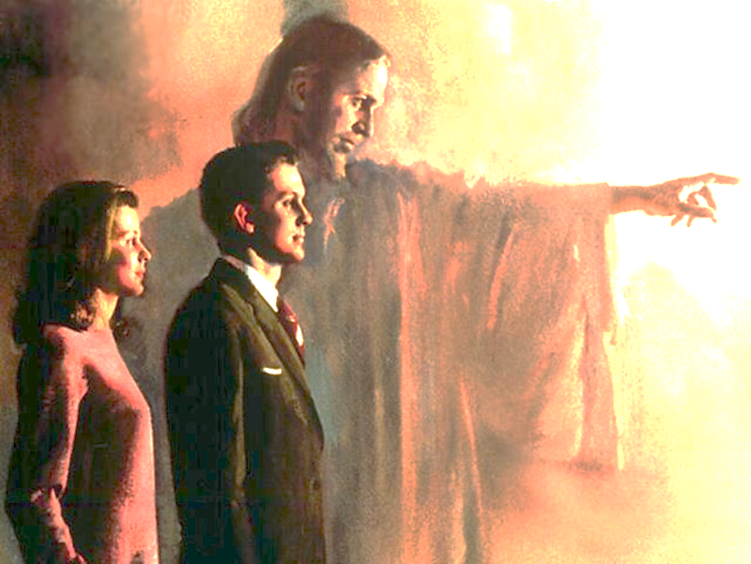
“A obra nas grandes cidades deve ser feita segundo a ordem de Cristo, não segundo os métodos teatrais. Não é uma realização teatral que glorifica a Deus, mas a apresentação da verdade no amor de Cristo.”
[Obreiros Evangélicos, pág. 356].

Slide 11
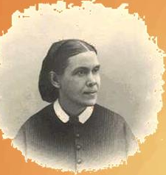
“Alguns pastores cometem o erro de pensar que o sucesso depende de arrastar uma grande congregação pelo aparato exterior, anunciando depois a mensagem da verdade em estilo teatral. Isso, porém, é empregar fogo comum, em lugar de fogo sagrado ateado por Deus.”
[Evangelismo, pág. 136].

Slide 12
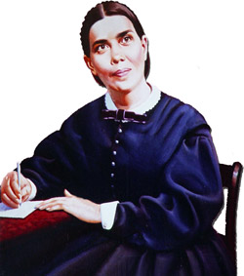
“Em seus esforços para alcançar o povo, os mensageiros do Senhor não devem seguir as maneiras do mundo. Nas reuniões realizadas, não devem depender de cantores do mundo nem de exibições teatrais para despertar o interesse.”
[Evangelismo, pág, 508].

Slide 13
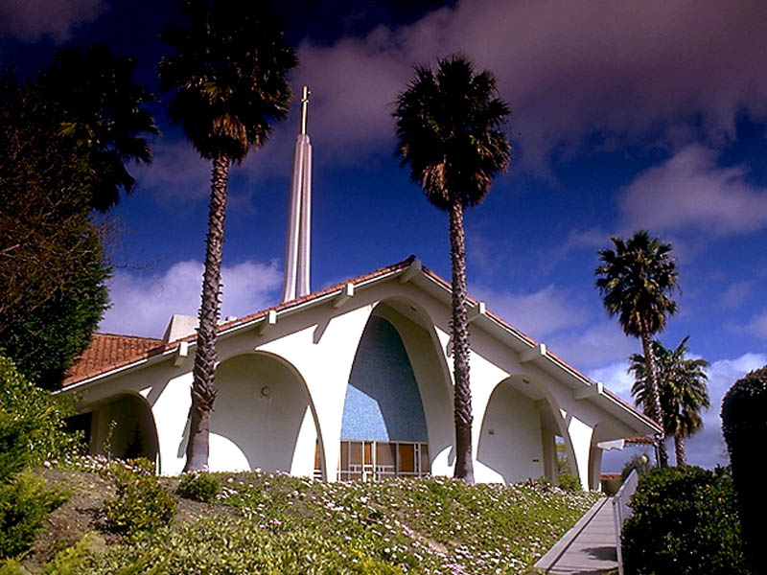
“Veríamos diferente estado de coisas se determinado número se consagrasse inteiramente a Deus, e então devotasse seus talentos à obra da Escola Sabatina, avançando sempre em conhecimento, educando-se para que pudessem instruir a outros quanto aos melhores métodos a serem empregados na obra; mas não devem os obreiros procurar métodos pelos quais ofereçam um espetáculo, consumindo tempo em representações teatrais e exibições de música, pois isto não beneficia a ninguém. [Continua].

Slide 14
Não é bom ensaiar crianças para que façam discursos em ocasiões especiais. Devem elas ser ganhas para Cristo, e em lugar de gastar tempo, dinheiro e esforço para uma encenação, que todo esforço seja feito a fim de preparar os molhos para a colheita.”
Christian Education, 1893. [Fundamentos Da Educação Cristã, págs. 253].

Slide 15
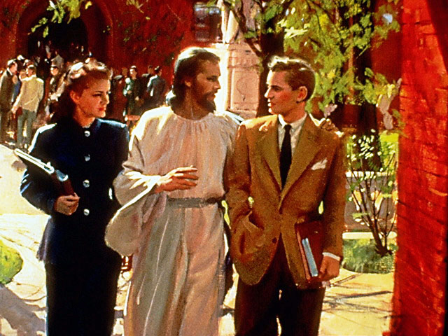
O APRENDIZADO
E A OBRA
.

Slide 16
“Ele [um pastor] deve cortar de suas reuniões tudo quanto tenha semelhança com exibições teatrais; pois tais aparências exteriores não dão nenhuma força à mensagem que ele anuncia.”
[Evangelismo, pág. 501].

Slide 17
“Não haja exibição teatral, pois isto não ajuda a fortalecer na Palavra de Deus. Antes distrairá a atenção para o instrumento humano.”
Carta 352, 1908.
[Mensagens Escolhidas – Vol 2, pág. 24].

Slide 18
“Não permitais que haja qualquer coisa de natureza teatral, pois isto prejudicaria a santidade da obra.”
[Evangelismo, pág. 137].

Slide 19
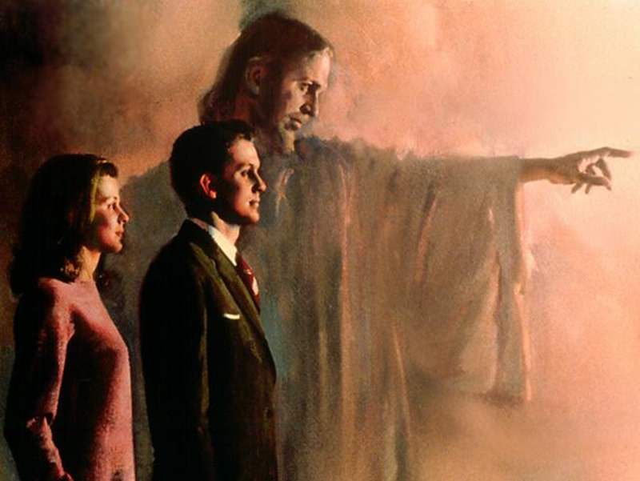
“Homens e mulheres judiciosos podem ver que as representações teatrais não estão em harmonia com a solene mensagem que tendes a apresentar.”
Carta 190, 1902. [Evangelismo, pág. 127].

Slide 20
“Não devem os pastores pregar opiniões de homens, não devem contar anedotas nem encenar representações teatrais, ...”
[Evangelismo, pág. 207].

Slide 21
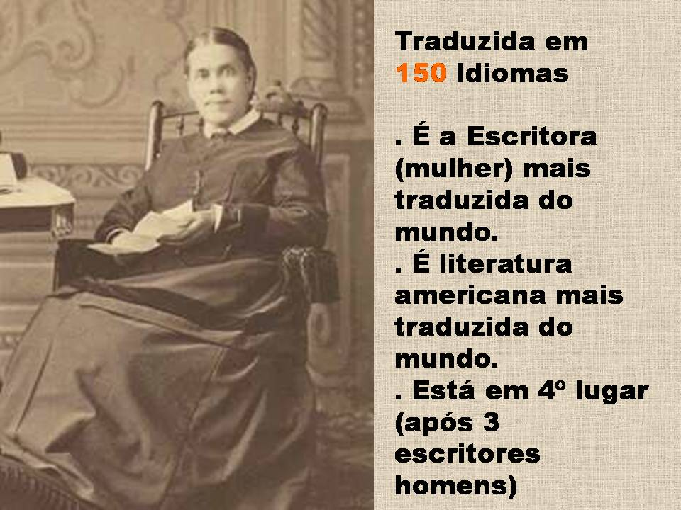
“As lições dadas a nossa juventude por professores cristãos amantes do mundo estão fazendo um grande mal. As reuniões festivas, as glutonarias, as loterias, as cenas mudas e representações teatrais estão fazendo um trabalho que produzirá um registro com seu fardo de resultados para o juízo.”
[No Deserto Da Tentação, pág. 82].

Slide 22
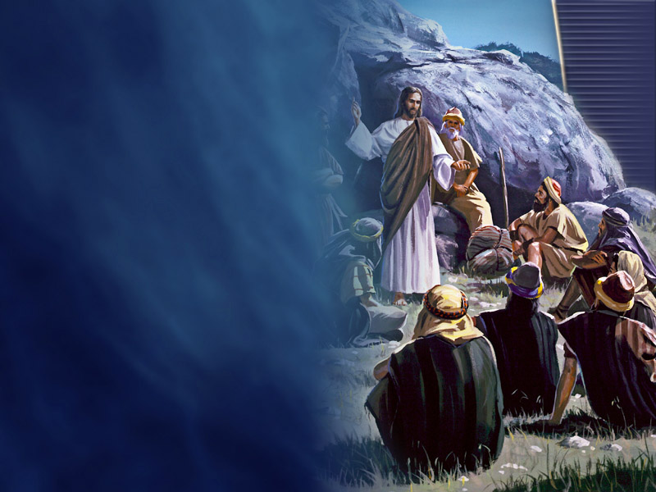
“Temos que nos manter tão afastados do que seja teatral e extraordinário, como Cristo Se manteve em Sua obra.”
[Evangelismo, pág. 396].

Slide 23
“Estamos lidando com assuntos que envolvem interesses eternos, e não devemos em coisa alguma imitar o mundo. Temos que seguir de perto os passos de Cristo. ... Nosso bom êxito dependerá de realizarmos a obra com a simplicidade com que Cristo a realizou, sem nenhuma demonstração teatral.”
[Evangelismo, pág. 139].

Slide 24
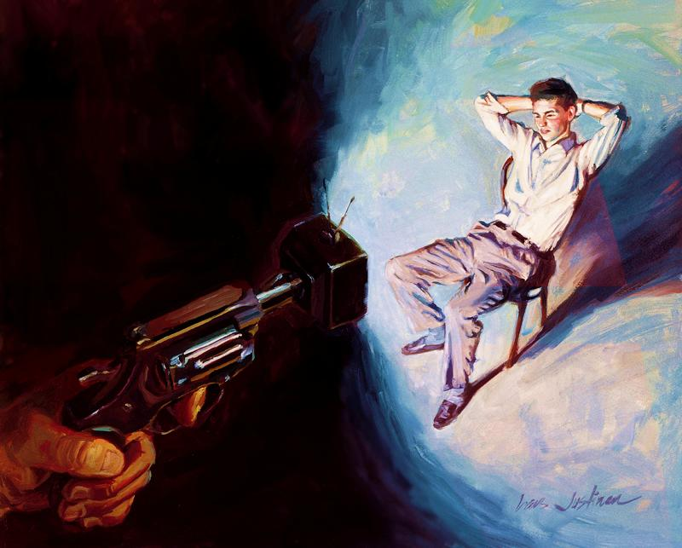
AS CONSEQUÊNCIAS
DO TEATRO.

Slide 25
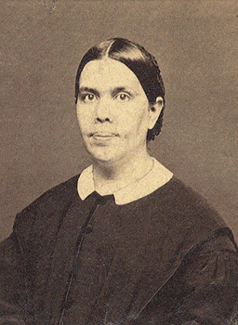
“Entre as casas de diversões, a mais perigosa é o teatro. Em lugar de ser uma escola de moralidade e virtude, como costuma ser chamada, é ele justamente o viveiro da imoralidade. Os hábitos viciosos e as tendências pecaminosas são fortalecidos e confirmados por esses entretenimentos. As cantigas baixas, os gestos, expressões e atitudes indecentes corrompem a imaginação e rebaixam a moral.
[Continua].

Slide 26
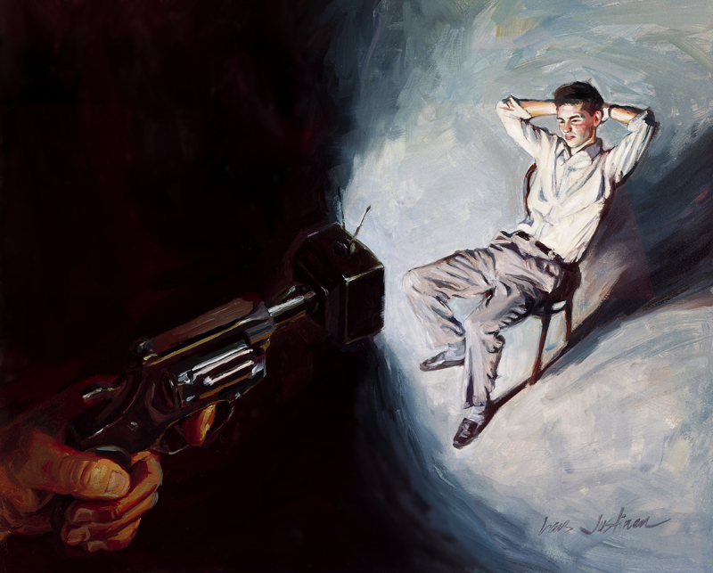
Todo jovem que assiste habitualmente a tais exibições será corrompido em princípio. Não existe em nosso país influência mais poderosa para corromper a imaginação, destruir as impressões religiosas e enfraquecer o gosto pelos prazeres tranqüilos e as sóbrias realidades da vida, do que as diversões teatrais. O gosto por estas cenas aumenta em cada transigência, assim como o desejo para com as bebidas intoxicantes se fortalece com seu uso.”
[Conselhos Sobre Educação, pág. 57].

Slide 27
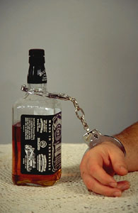
“A ingestão de bebidas alcoólicas, o fumar e jogar, as corridas de cavalos, o ato de ir ao teatro, a grande importância atribuída aos feriados - tudo isso é uma espécie de idolatria, um sacrifício sobre o altar dos ídolos.”
[Fundamentos Da Educação Cristã, pág. 312].

Slide 28
“Não podemos andar nas ruas de nossas cidades sem encontrar chocantes notícias de crimes que serão contados e recontados nos romances e no teatro. A mente é educada para familiarizar-se com o pecado.”
[Bible Echo, 15 de outubro de 1894]. [O Lar Adventista, pág. 406].

Slide 29
SIGNIFICADO DE FICÇÃO
Dicionário escolar Michaelis:
fic.ção
(lat fictione) sf 1 Ato ou efeito de fingir. 2 Simulação. 3 Arte de imaginar. 4 Coisas imaginárias.

Slide 30
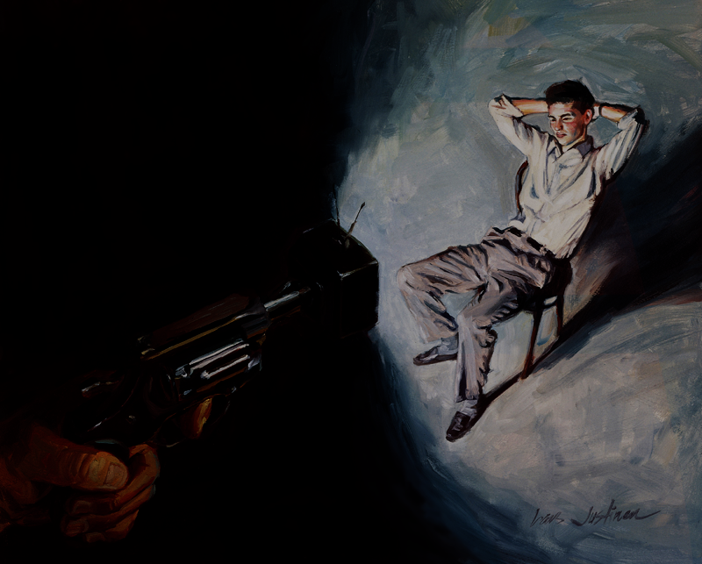
“As novelas de amor e histórias frívolas e provocantes, constituem outra espécie de livros que são uma maldição para todo leitor. Pode o autor inserir um bom conceito moral, e entremear a sua obra de sentimentos religiosos; não obstante, em muitos casos, Satanás não fica senão disfarçado com vestes angélicas, a fim de com mais facilidade enganar e seduzir.
[Continua].

Slide 31
“Em grande medida a mente é influenciada pelas coisas de que se nutre. Os leitores de histórias frívolas ou provocantes ficam incapacitados para o cumprimento dos deveres que lhes incumbem. Vivem vida irreal, e não têm o desejo de examinar as Escrituras para nutrir-se do maná celestial. Debilita-se-lhes a mente e perdem a faculdade de considerar os grandes problemas do dever e do destino.”
[Testemunhos Seletos – Vol 3, pág. 165].

Slide 32
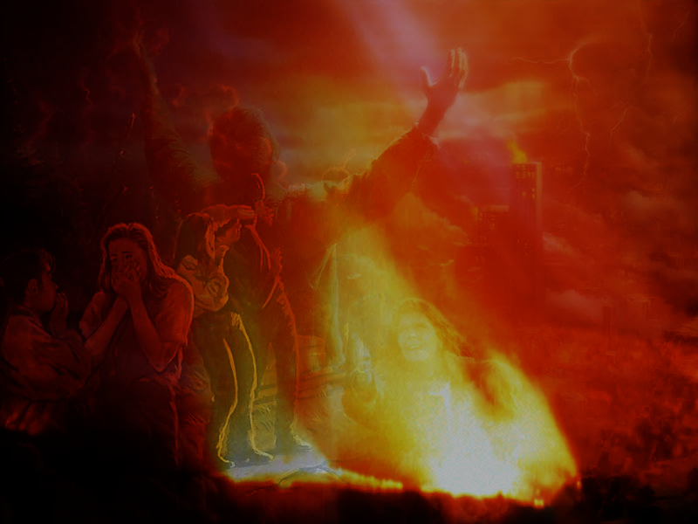
“Aos que anseiam por essas diversões, respondemos: Não podemos condescender com elas em nome de Jesus de Nazaré. A bênção de Deus não poderia ser invocada sobre o tempo gasto no teatro ou na dança. Nenhum cristão desejaria enfrentar a morte em tal lugar. Ninguém desejaria ser aí encontrado quando Cristo vier.”
Review and Herald, 28 de fevereiro de 1882.
[O Lar Adventista, pág. 515].

Slide 33
QUAL A VONTADE
DE DEUS?

Slide 34
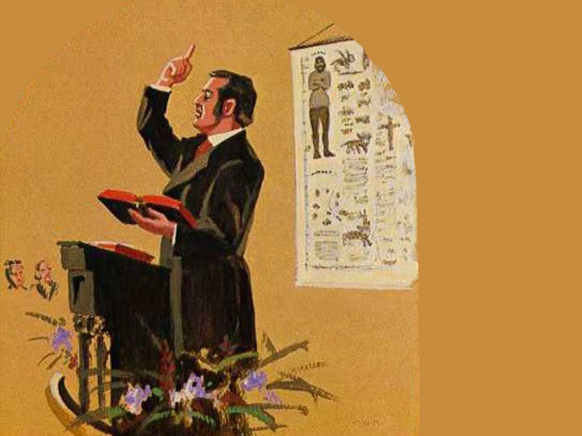
“Mediante o emprego de cartazes, símbolos e ilustrações de várias espécies, o pastor pode fazer a verdade destacar-se clara e distintamente. Isso é um auxílio, e está em harmonia com a Palavra de Deus.”
[Obreiros Evangélicos, 355].

Slide 35
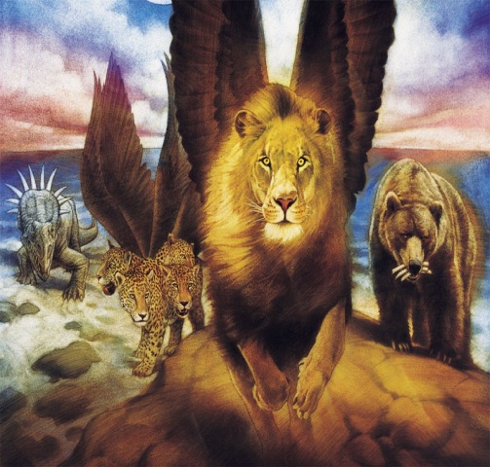
“Deus mesmo, porém, empregou figuras e símbolos para apresentar aos Seus profetas lições que queria que eles transmitissem ao povo,...”
[Mensagens Escolhidas – Vol 2, pág. 319].

Slide 36
“A única segurança para os bêbados, bem como para o homem temperante, é a total abstinência. A mesma regra se aplica ao amante de ficção. Sua única segurança é a total abstinência.”
[Ciência Do Bom Viver, 446].

Slide 37
“Evitai ler e ver coisas que sugiram pensamentos impuros. Cultivai as faculdades morais e intelectuais.”
Testimonies, vol. 2, pág. 410.
[Mente, Caráter e Personalidade – Vol 1, pág. 229].

Slide 38
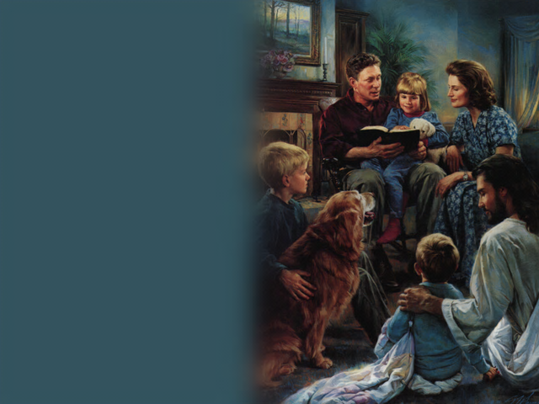
“Deus deu a Seu povo a mais preciosa literatura. Que a Palavra de Deus encontre um lugar em cada compartimento da casa. Guardai a Bíblia, o pão da vida, bem à vista. Que o dinheiro gasto em revistas, em vez disso seja empregado em publicações que contenham a verdade presente, e tenham elas um lugar preeminente no lar. Com toda a segurança, estas podem ser apresentadas às crianças e aos jovens.
[Continua].

Slide 39
As novelas não devem entrar nos lares dos que crêem em Cristo. Não apresenteis aos jovens aquilo que é representado como madeira, feno ou palha, porque isto envenenará o apetite por aquilo que representa o ouro, a prata e as pedras preciosas. A inclinação para a leitura barata e vã deve ser estritamente combatida.”
Manuscrito 53, 1911.
Minha Consagração Hoje – 1953, pág. 89].

Slide 40
“A leitura da Palavra de Deus não fascina a imaginação e inflama as paixões, como as ficções de um romance, mas abranda e suaviza o coração, eleva e santifica as afeições.”
Manuscrito 93. [MEDITAÇÃO MATINAL. Nossa Alta Vocação – 1962, pág. 273].

Slide 41
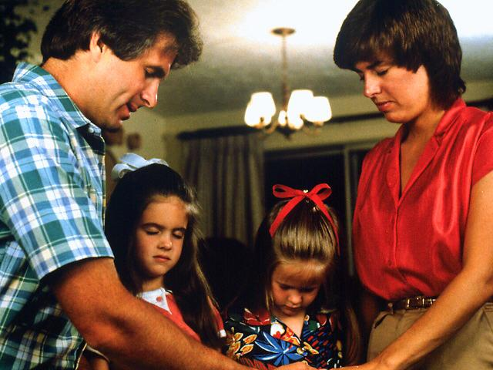
“Pais e mães, obtende todo o auxílio que puderdes, mediante o estudo de vossos livros e publicações. Tomai tempo para ler a vossos filhos. ... Formai um círculo familiar de leitura, e, cada membro da família, pondo de lado as preocupações do dia, una-se no estudo. Especialmente receberá benefício, unindo-se nesse estudo familiar à noite, o jovem que se tenha acostumado a ler novelas e livros baratos de histórias.”
Conselhos aos Pais, Professores e Estudantes, pág. 138. [Orientação Da Criança, pág. 38].

Slide 42
A IGREJA ESTÁ SE PREPARANDO?

Slide 44
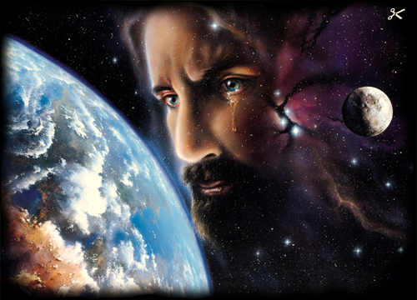
“Deus Se desagrada de nós quando assistimos ao erro sem a isso ser obrigados; pois a menos que Ele nos envie a essas reuniões onde o erro é inculcado ao povo pelo poder da vontade, Ele não nos guardará. Os anjos cessam seu vigilante cuidado sobre nós, e somos deixados aos açoites do inimigo, deixados a ser entenebrecidos e debilitados por ele e pelo poder dos seus anjos maus; e a luz ao nosso redor fica contaminada com as trevas.”
[Primeiros Escritos, pág. 125].

Slide 45
“Ora, estes foram mais nobres do que os que estavam em Tessalônica, porque de bom grado receberam a palavra, examinando cada dia nas Escrituras se estas coisas eram assim.”
[Atos 17:11].

Slide 46
“Quem tem ouvidos, ouça o que o Espírito diz às igrejas.”
[Apocalipse 3: 22].

Slide 47
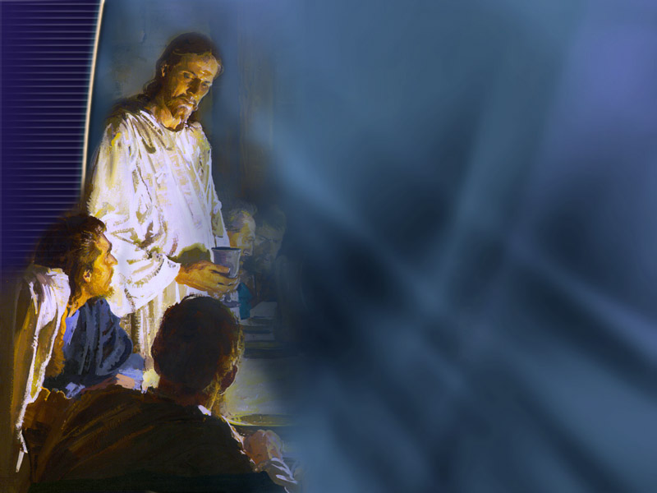
Textos Extras

Slide 48
Teatro
Diversões em Nossas
Casas de Saúde

Slide 49
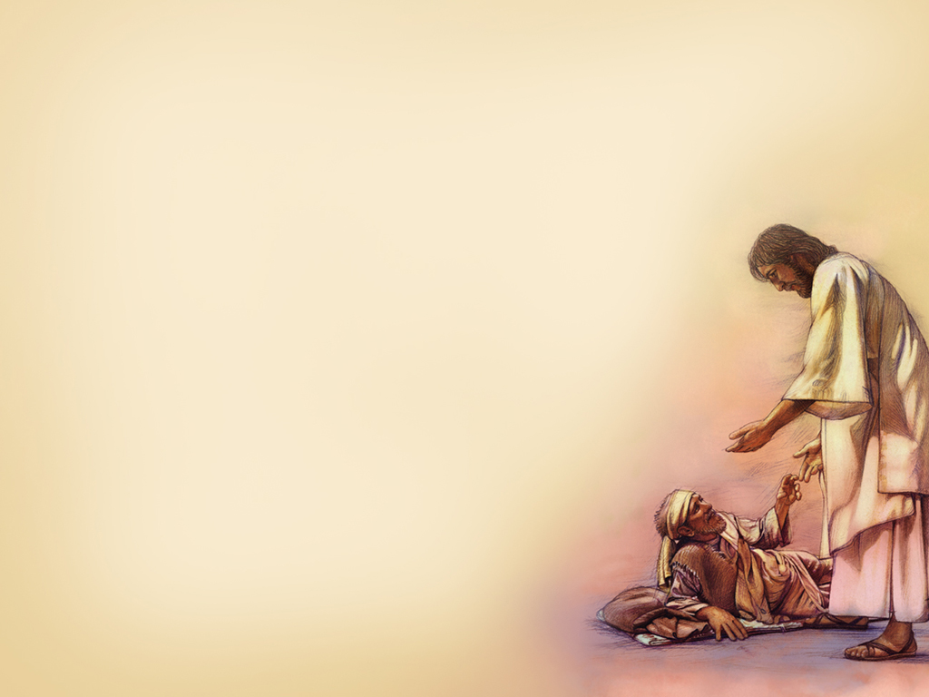
“Os entretenimentos mundanos ou teatrais não são necessários à prosperidade da clínica ou à saúde dos pacientes. Quanto mais lhes for apresentado este tipo de diversões tanto menos eles se sentirão satisfeitos, a não ser que alguma coisa dessa espécie lhes seja oferecida continuamente. [Continua]

Slide 50
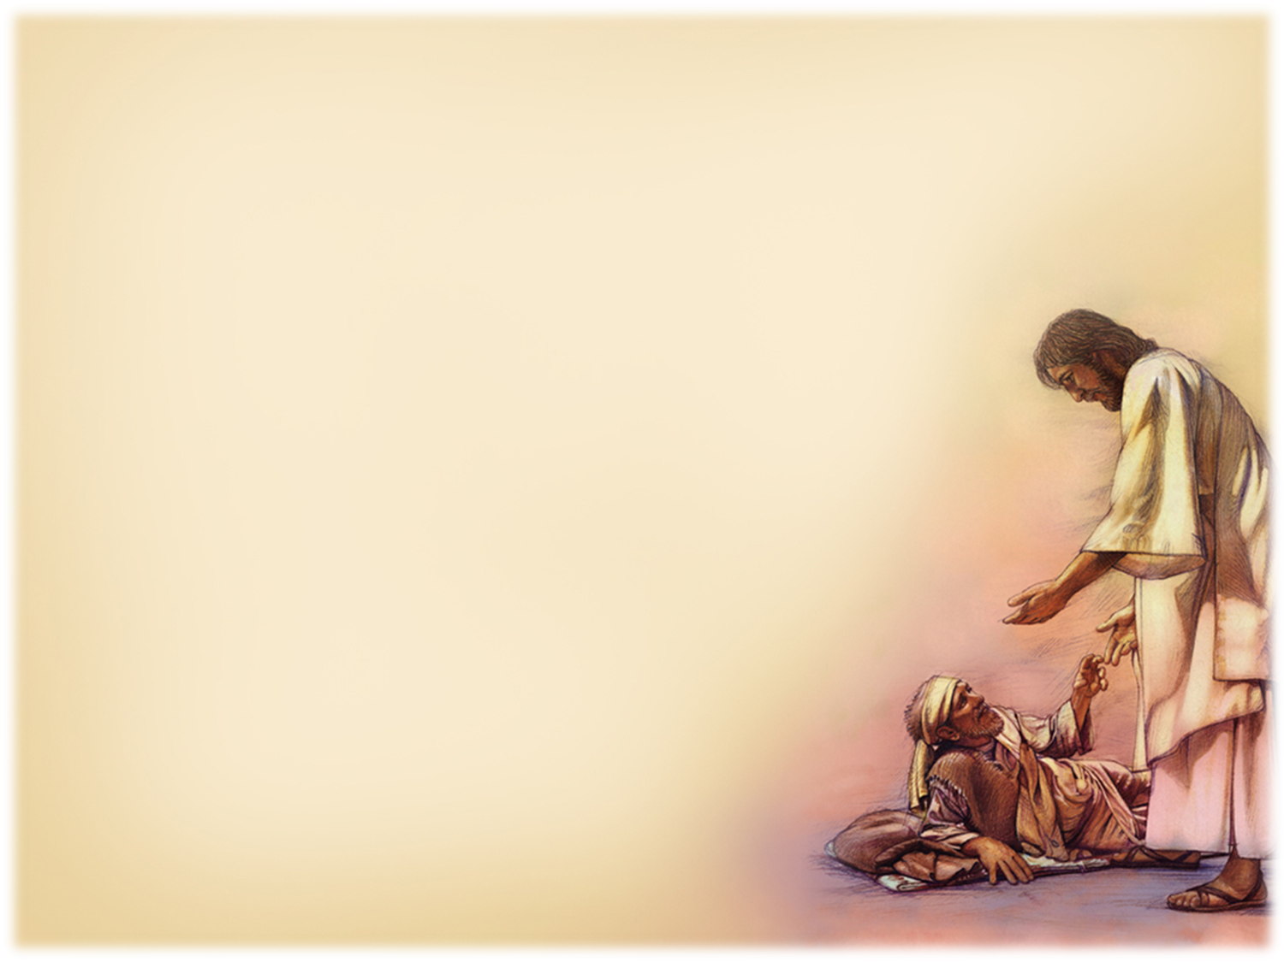
A mente está sempre na expectativa de alguma coisa nova e provocante, exatamente aquilo que ela não deve receber. E se esses entretenimentos são permitidos uma vez, são aguardados novamente, e os pacientes perdem o seu gosto por qualquer arranjo simples para ocupar o tempo. Mas repouso, mais do que estimulação, é o de que necessitam os pacientes.
[Continua]

Slide 51
Assim que essas diversões são introduzidas, as objeções para não ir a casas de espetáculos são removidas de muitas mentes, e a alegação de que cenas morais de alto padrão vão ser representadas no teatro faz ruir a última barreira.
[Continua]

Slide 52
Os que desejariam permitir essa espécie de divertimentos no hospital fariam melhor se buscassem de Deus sabedoria para guiarem estas pobres, famintas e sedentas almas à Fonte da alegria, paz e felicidade.
Tudo aquilo a que um homem se acostuma, seja sua influência boa ou má, ele acha difícil abandonar.
[Continua]

Slide 53
Para muitas pessoas este tem sido o seu regime dietético intelectual durante toda a sua vida; há dispépticos tanto mentais como físicos.”
[Conselhos Sobre Saúde,
págs. 240 e 241].

Slide 54
Ao assistir um Programa da escola sabatina em 1888, a irmã White escreveu uma carta ao diretor daquele programa dizendo.

Slide 55
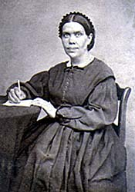
Segue Citação: “Prezado irmão. Levantei-me às três horas da manhã para escrever-lhe algumas linhas. Gostei do farol. ... A parte desempenhada pelas crianças foi boa. A leitura esteve apropriada. Porém, se nessa ocasião houvesse apresentado uma mensagem...
[Continua]

Slide 56
e se tivesse feito observações breves e objetivas, não teria sido associar-se com a obra que estamos tentando fazer na igreja? ... Devo dizer que lamentei essas coisas, tão fora de lugar com relação ao momento de reforma que estamos tratando de levar avante na igreja e em nossas instituições. Eu teria me sentido melhor se não tivesse estado presente.”
[Carta 5, 1888].

Slide 57
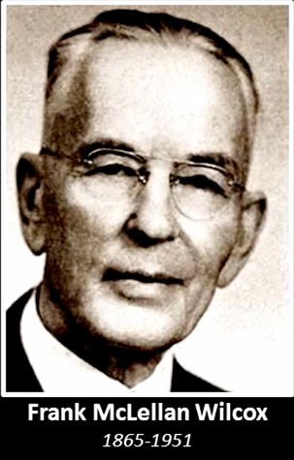
Pastor: Frank Mclellan Wilcox, 1865-1951.
Era um dos homens de confiança de Ellen White, e ela confiava tanto nele que o colocou no seu testamento como um dos depositários, um dos guardiões da herança dela, não só dos bens, mas também da literatura.
No site do centro White você encontra o testamento dela na integra, e lá está o nome do pastor Wilcox, como o depositário guardião de alguns bens e imóveis dela e também de algumas literaturas.

Slide 58
O porque comentar sobre este pastor?
Isto quer dizer que um homem de maior confiança da senhora White, depois de 30 anos da sua morte, escreveu um artigo a Review and Herald, convocando a igreja para um reavivamento e reforma; ele escreveu:
[Continua]

Slide 59
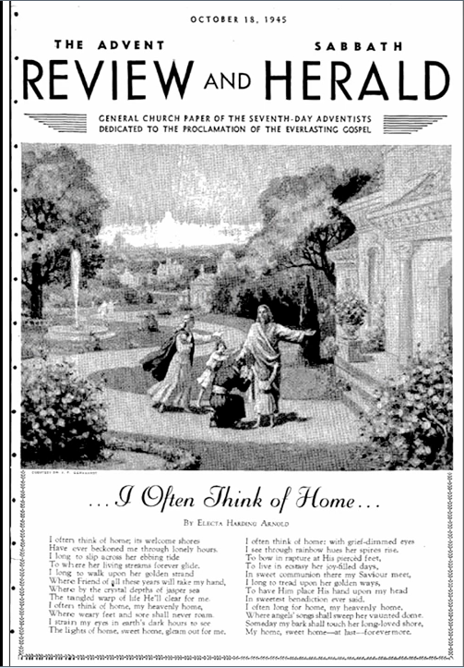
“Métodos mundanos, tais como exibições dramáticas, peças religiosas e espetáculos tem sido empregados em algumas de nossas igrejas e instituições. Tudo isto está errado.”
[Revival and Reformation (Part 1). Pág 2 Review and Herald, v. 122, nº 42, 18/10/1945].

